Slide 1
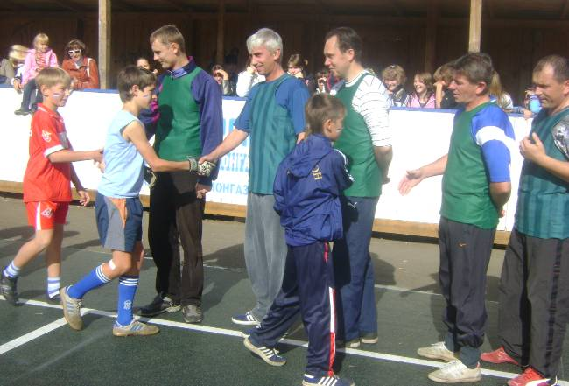
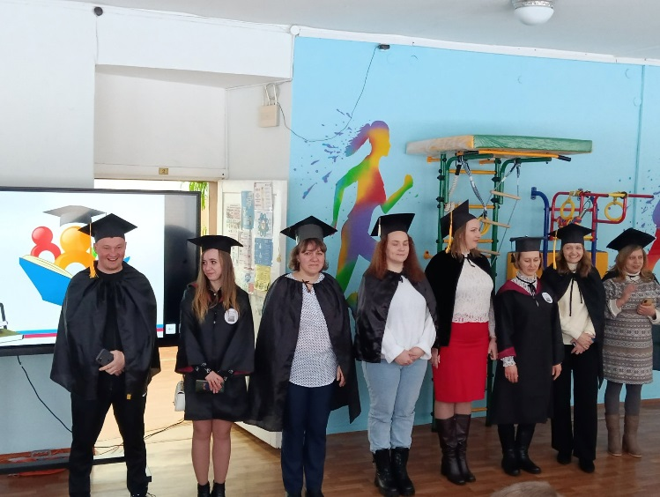
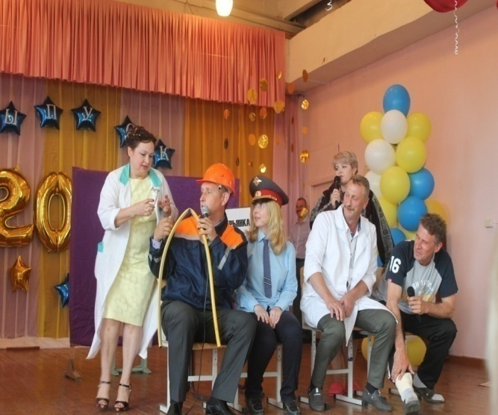
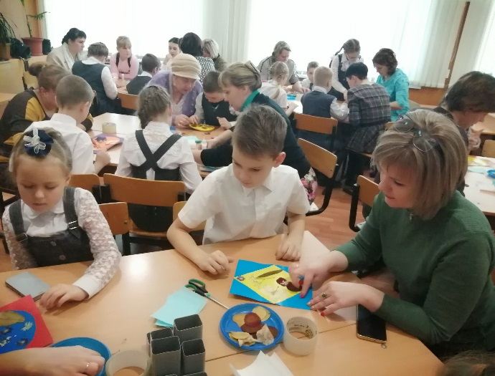
Профилактика школьной неуспешности учащихся путём взаимодействия с родителями

Slide 2
Неудовлетворительное качество взаимодействия с родителями обучающихся
Направления/ содержание деятельности | Мероприятия | Сроки | Показатели эффективности
Демонстрация положительного опыта МОУ СОШ №1 по профилактике школьной неуспешности учащихся через взаимодействие с родительской общественностью | Семинар "Профилактика неуспешности учащихся путём взаимодействия с родителями" | 21 февраля | Степень включённости родителей в урочные и внеурочные занятия
Анализ опыта МОУ СОШ №1 по взаимодействию с родителями и возможность его применение другими образовательными организациями Нейского муниципального округа | Совещание работников Управлении образования | конец февраля | Разработка методических рекомендаций Управлением образования
Использование опыта МОУ СОШ №1 другими школами округа | Мероприятия, разработанные на основе рекомендаций Управления образования | март - апрель | Публикация информации о проведённых мероприятиях на официальных сайтах и в группах ВКонтакте
Демонстрация опыта МОУ СОШ №1 по профилактике школьной неуспешности учащихся через взаимодействие с родителями других школ округа | День открытых дверей | конец апреля | Применение опыта МОУ СОШ №1 по взаимодействию с родителями одной из школ округа
Обмен опытом среди школ Нейского округа по профилактике школьной неуспешности учащихся через взаимодействие с родительской общественностью | Круглый стол | май | Снижение степени неуспешных учащихся в школах. Повышение количества родителей, участвующих в жизни школ

Slide 3
Семинар "Профилактика школьной неуспешности учащихся путём взаимодействия с родителями"

Slide 4
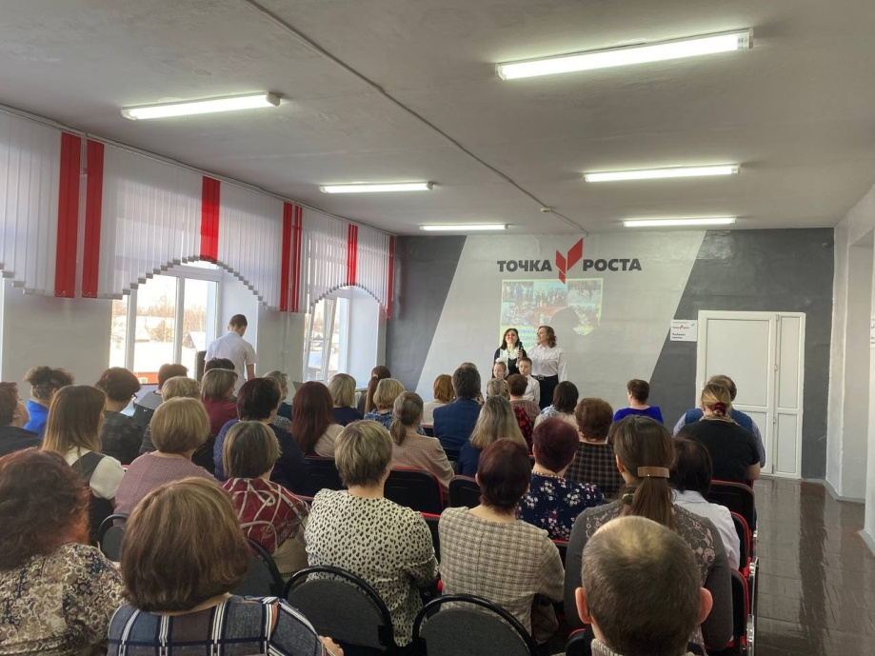
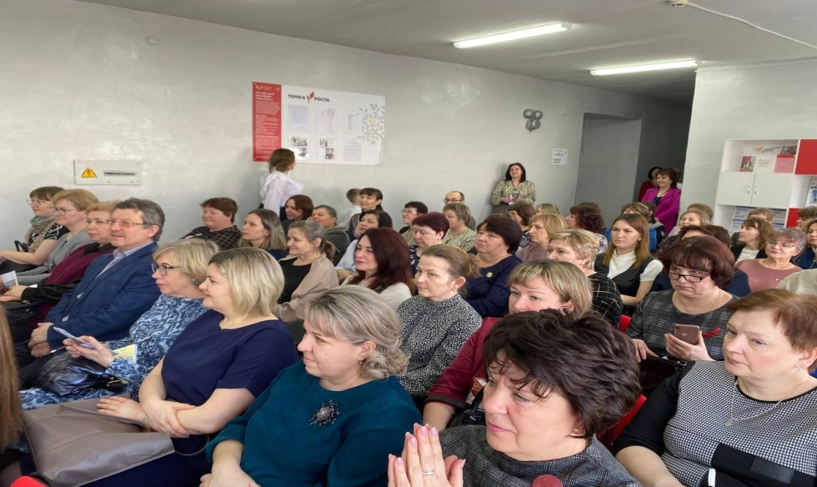
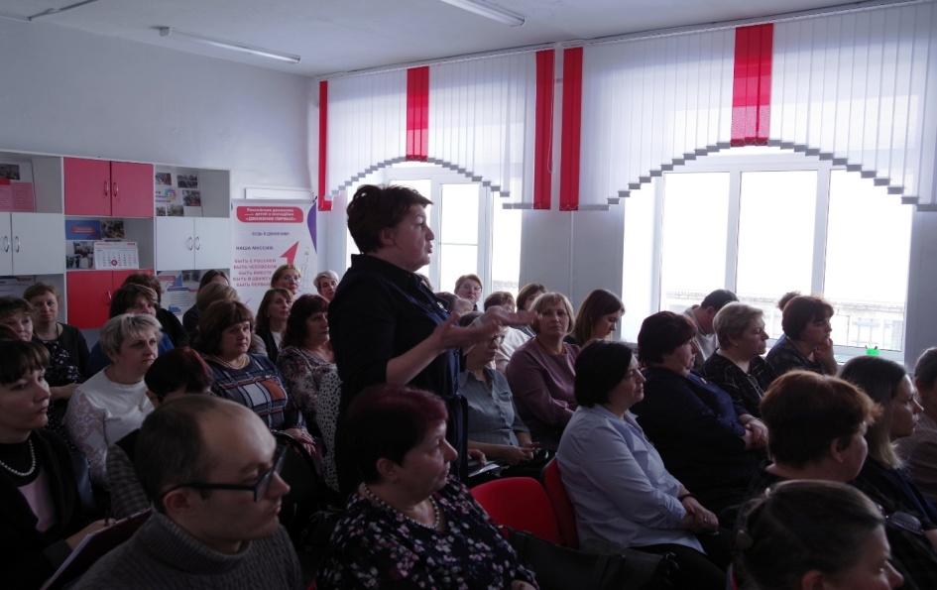
ПРИЧИНЫ ШКОЛЬНОЙ НЕУСПЕШНОСТИ, ФАКТОРЫ негативного влияния

Slide 5
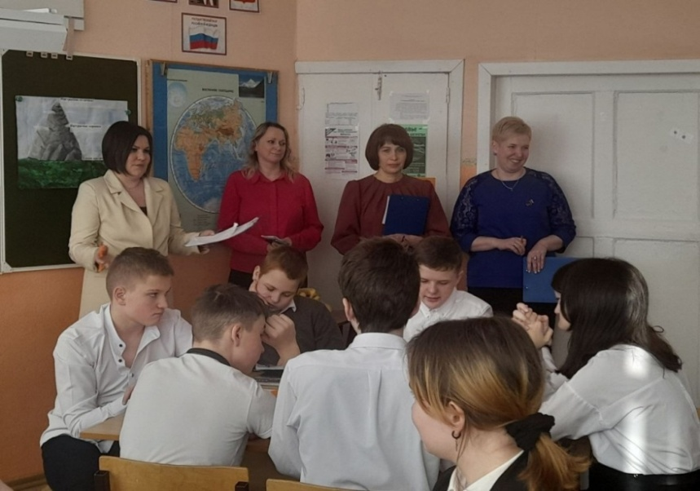
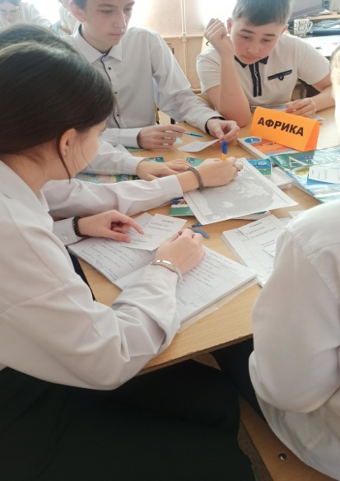
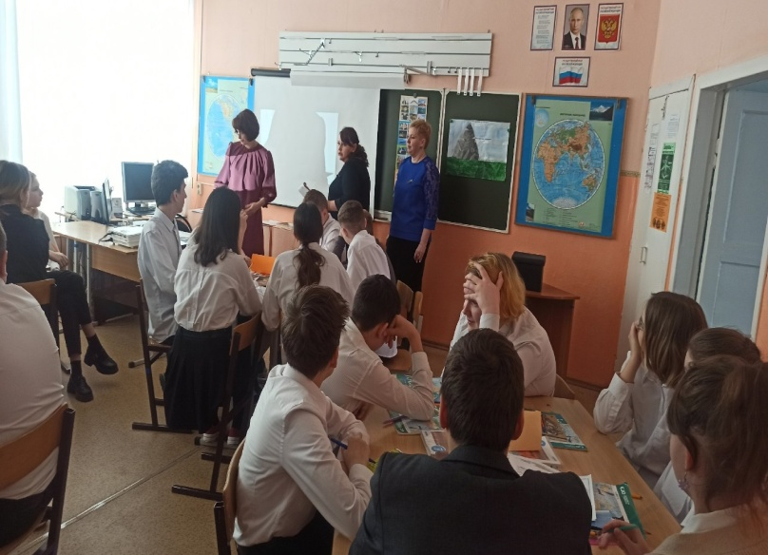
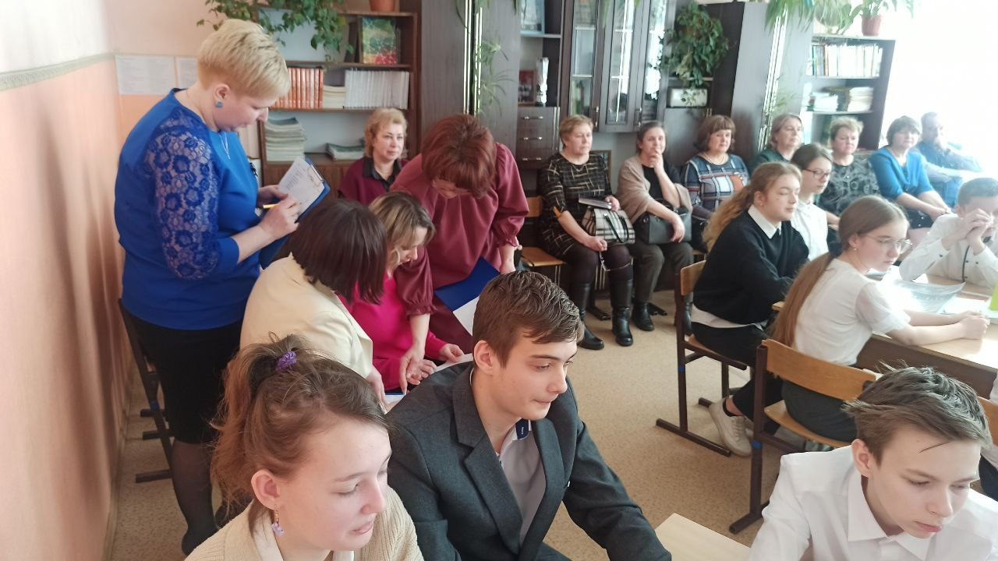
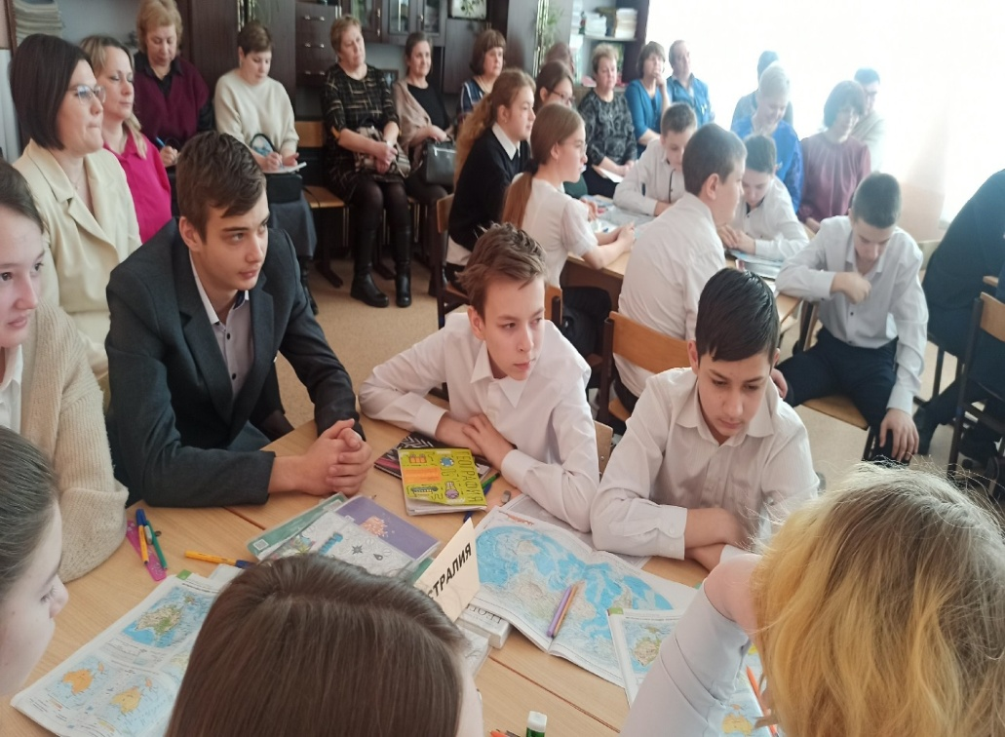
Урок географии 7 класс

Slide 6
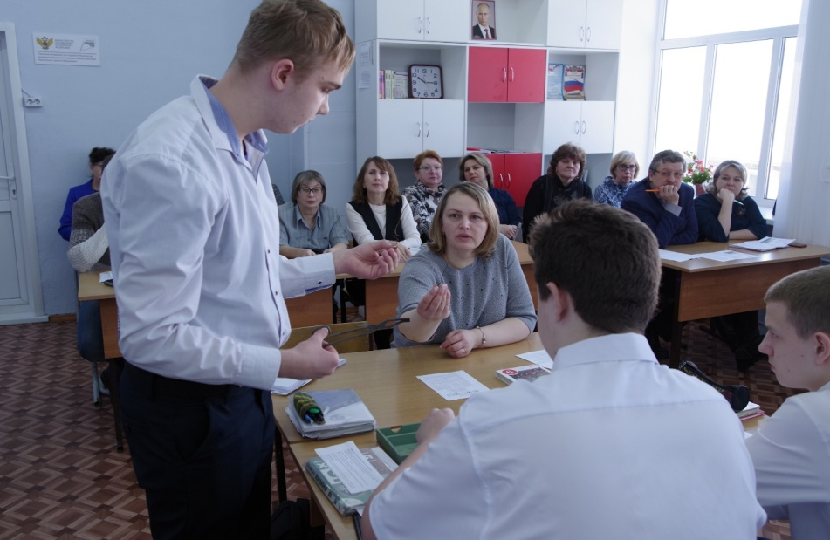
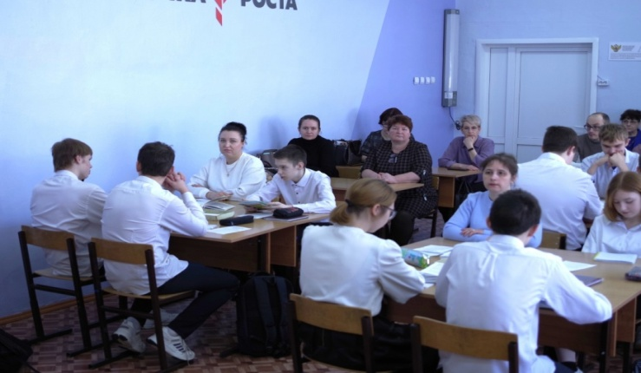
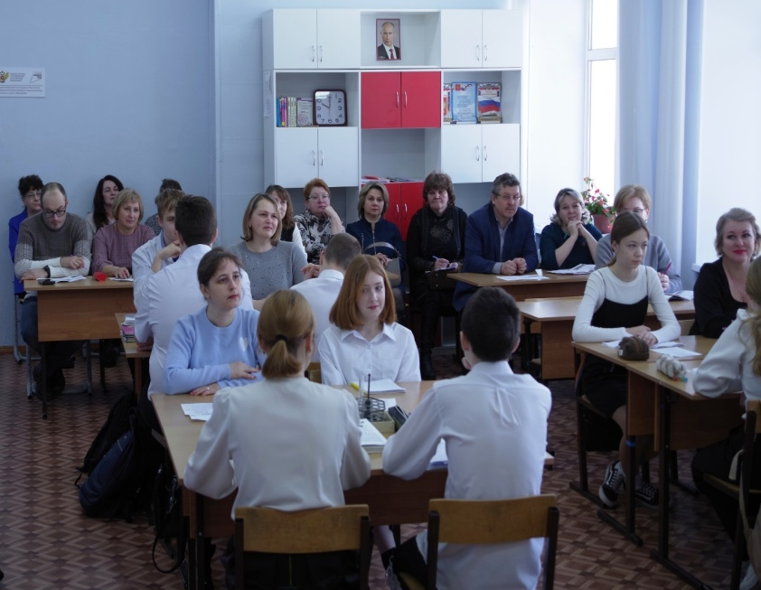
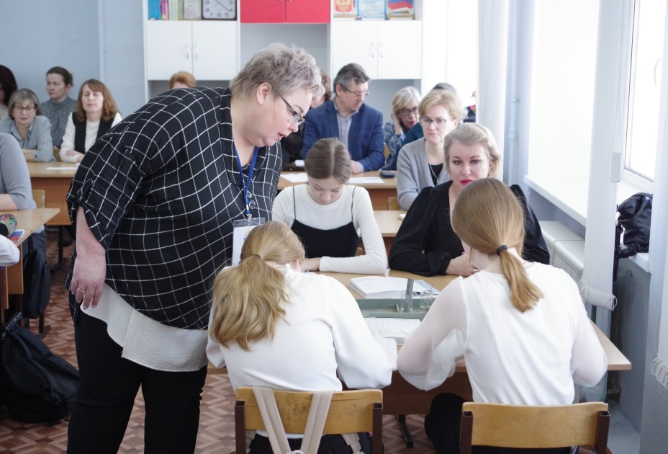
Урок химии 9 класс

Slide 7
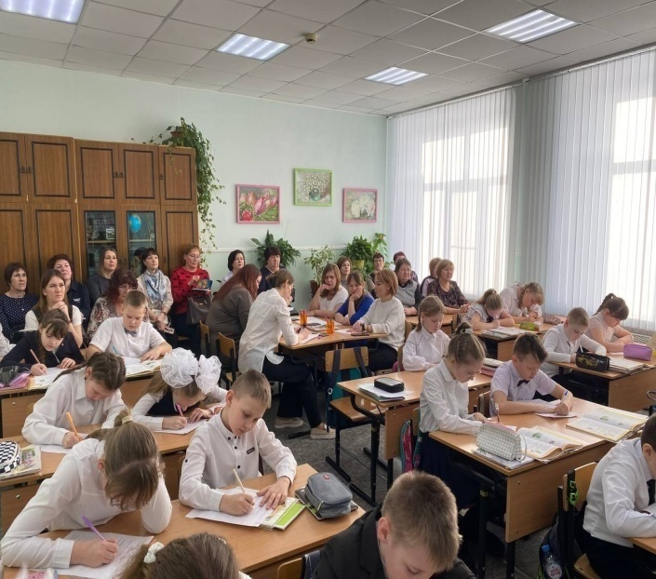
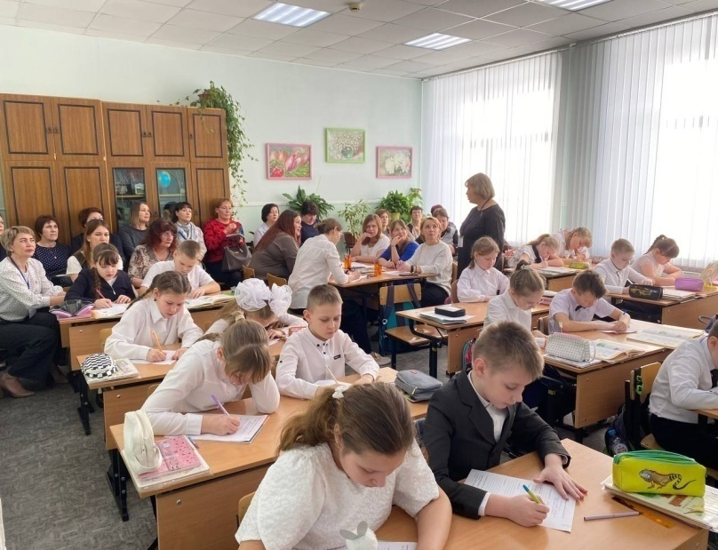
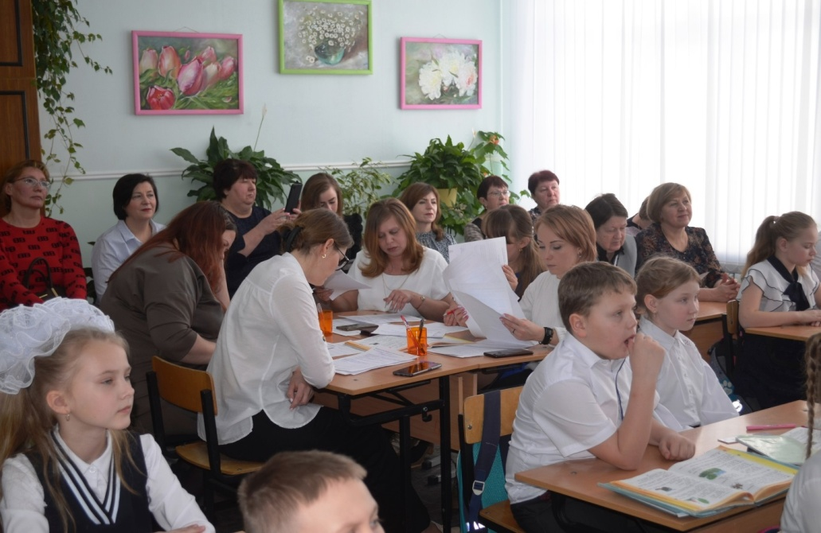
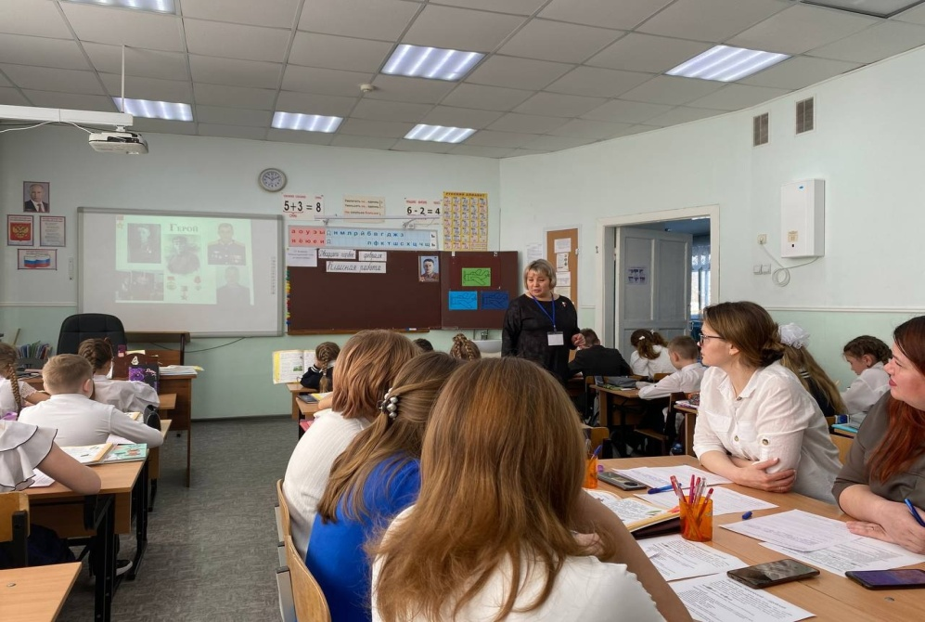
Урок русского языка 4 класс

Slide 8
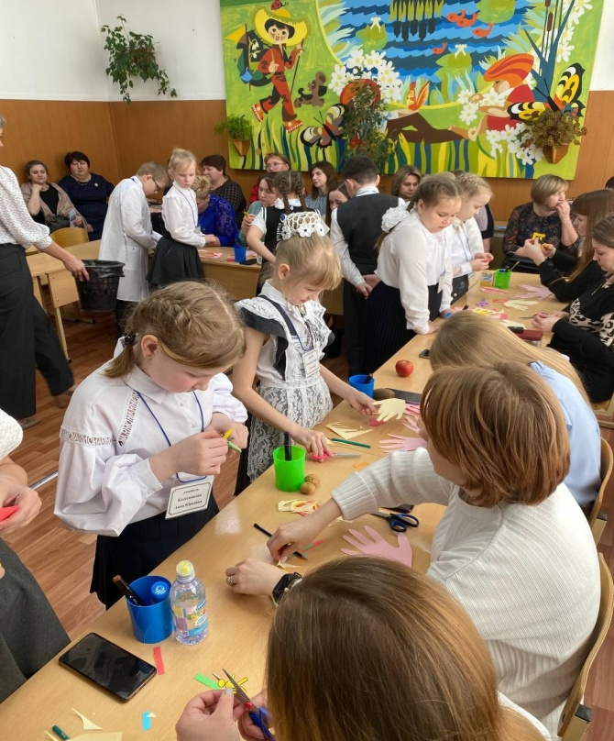
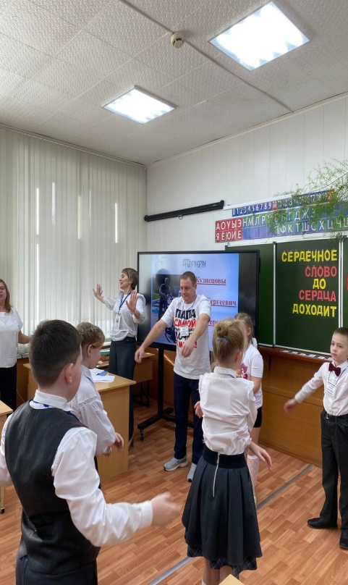
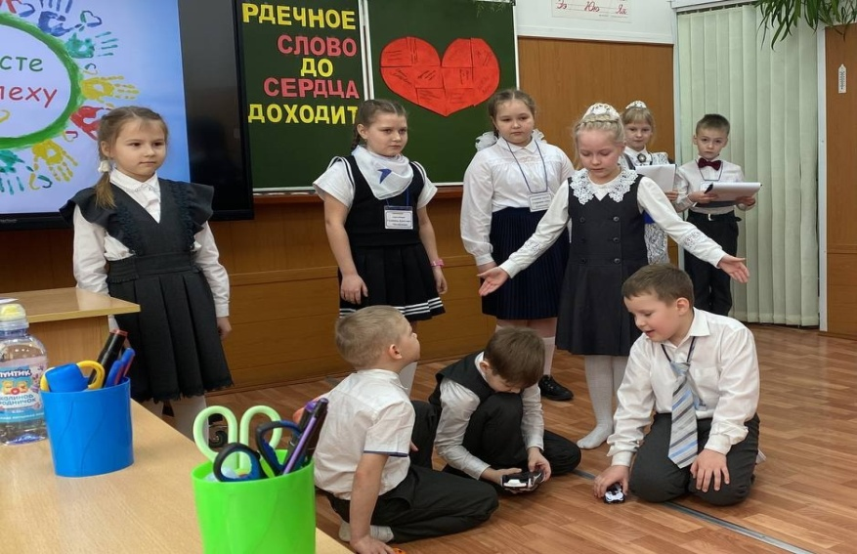
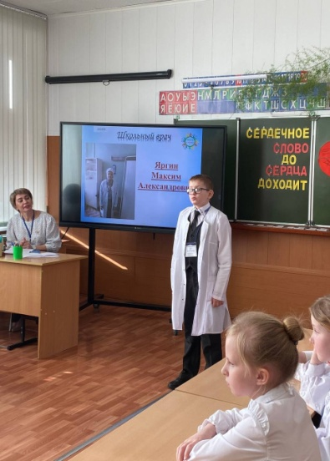
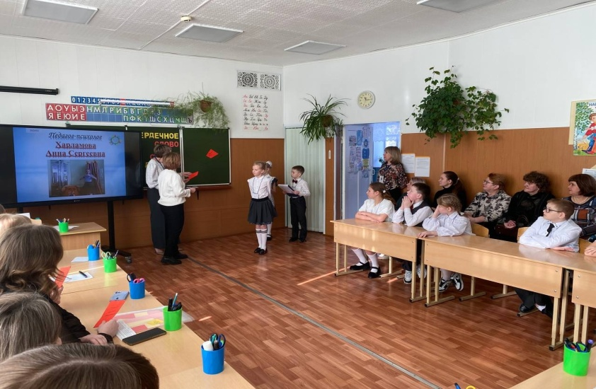
Родительское собрание «Вместе к успеху!»

Slide 9
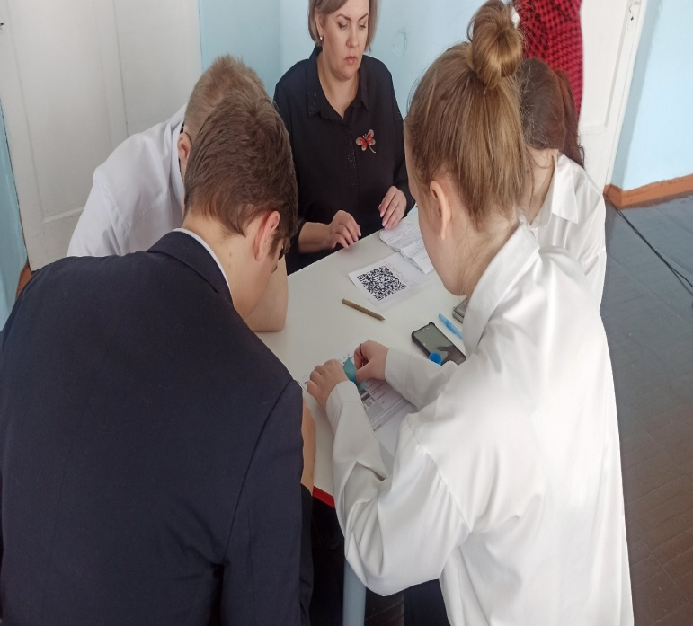
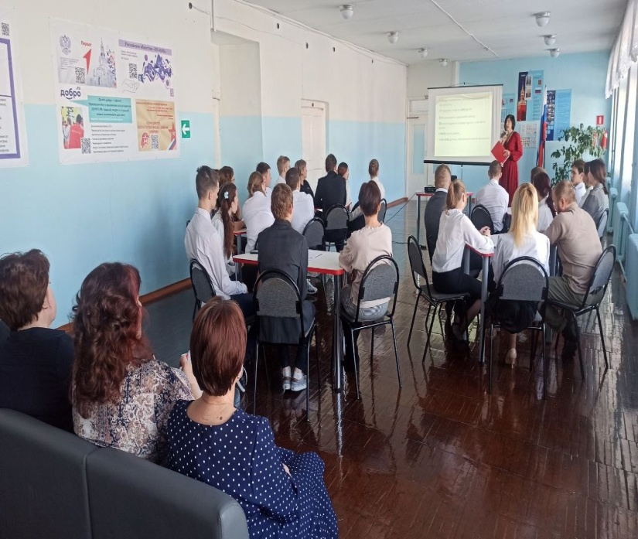
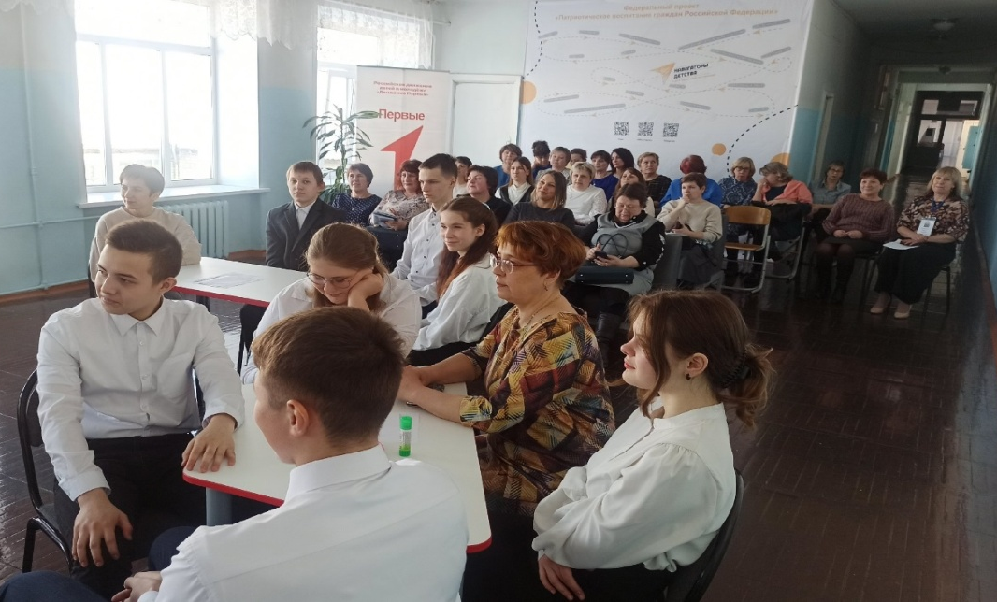
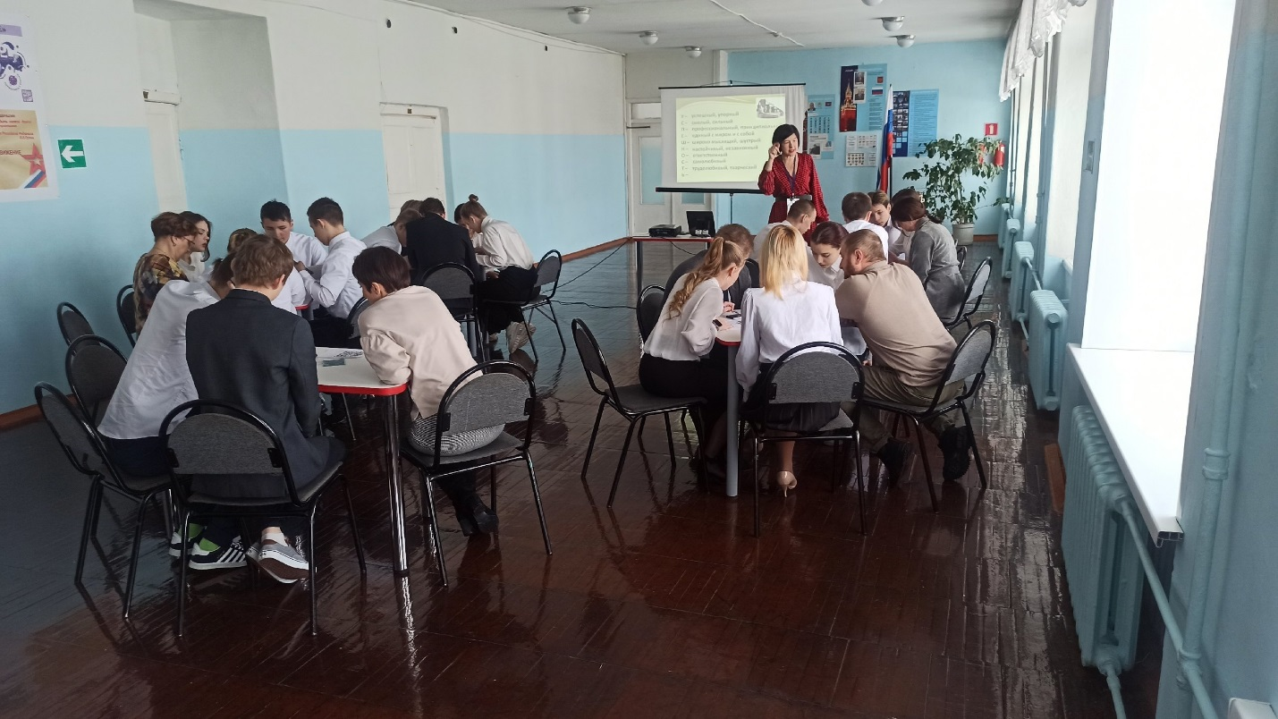
Классный час «На пути к успеху»

Slide 10
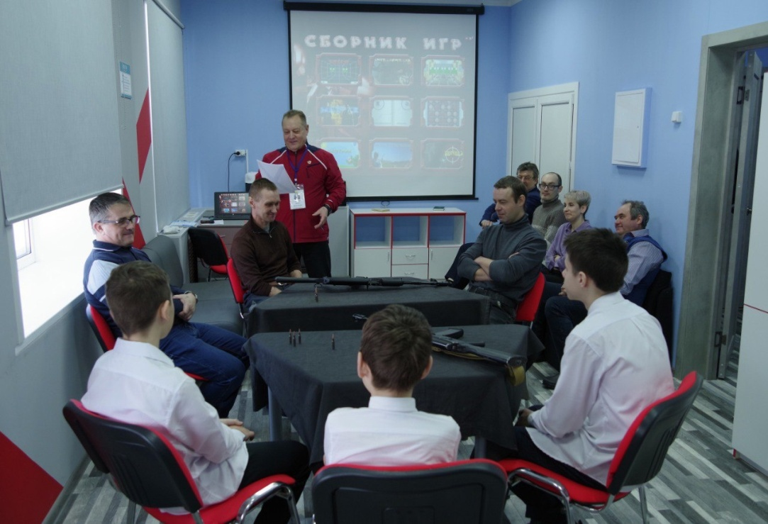
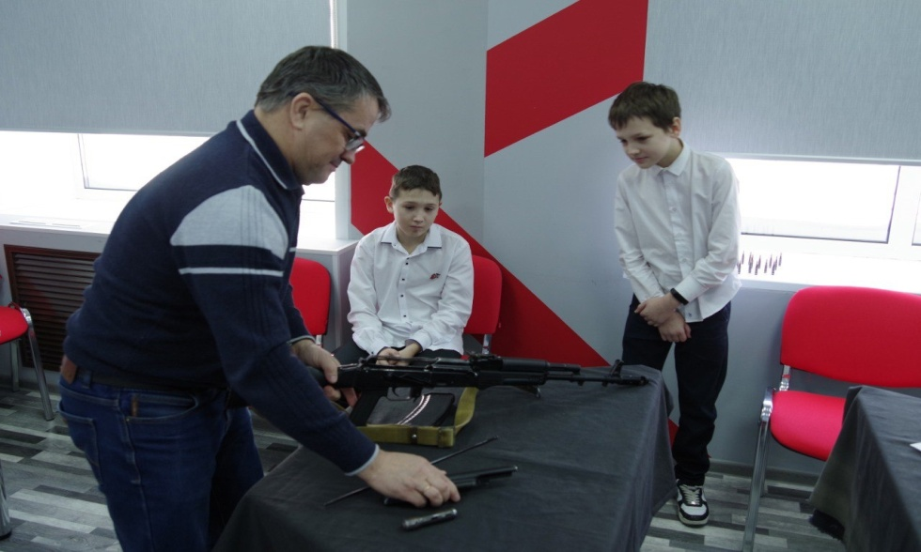
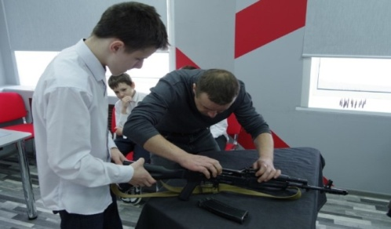
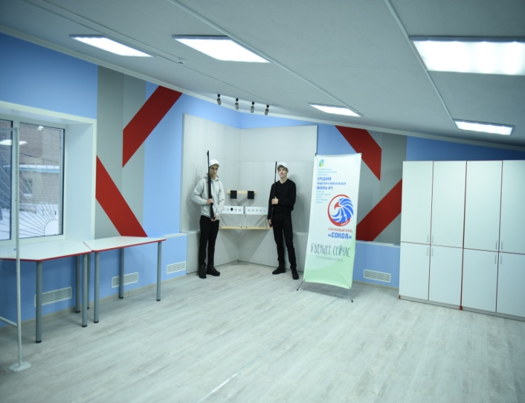
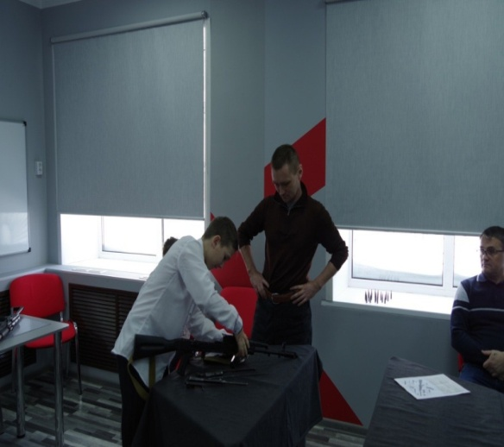
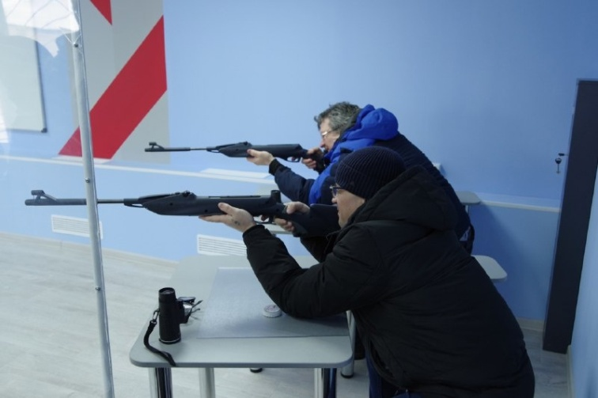
Внеурочное занятие в стрелковом клубе «сокол»

Slide 11
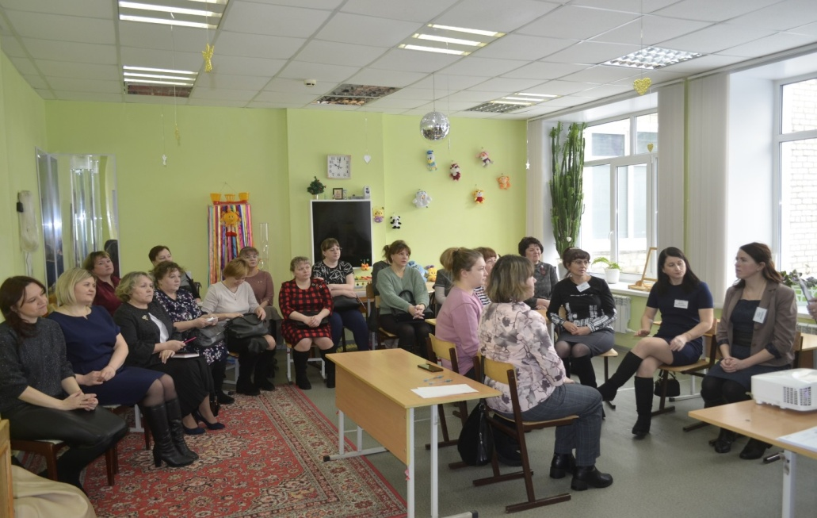
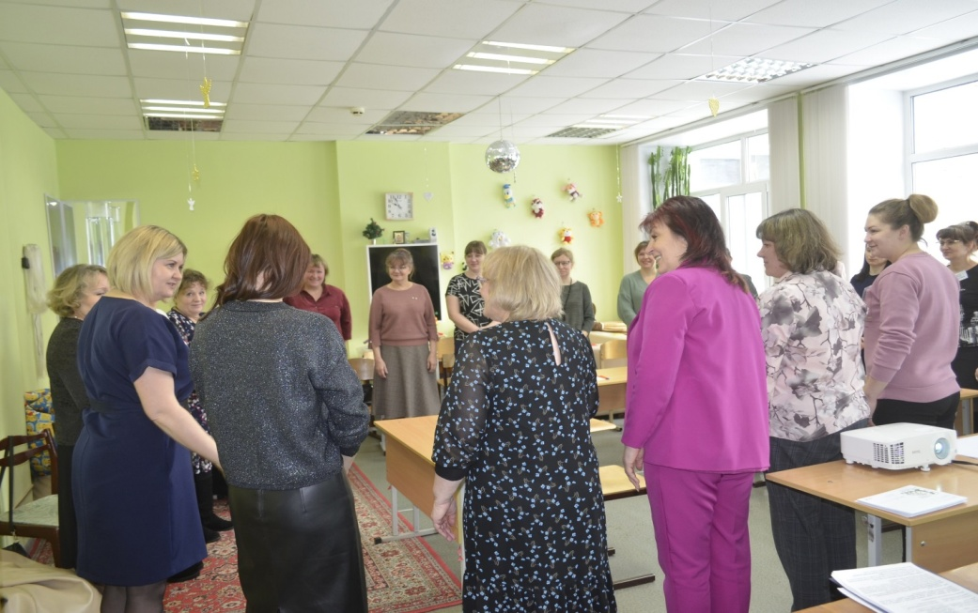
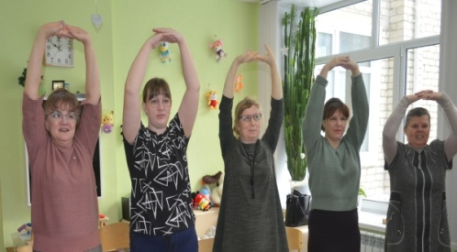
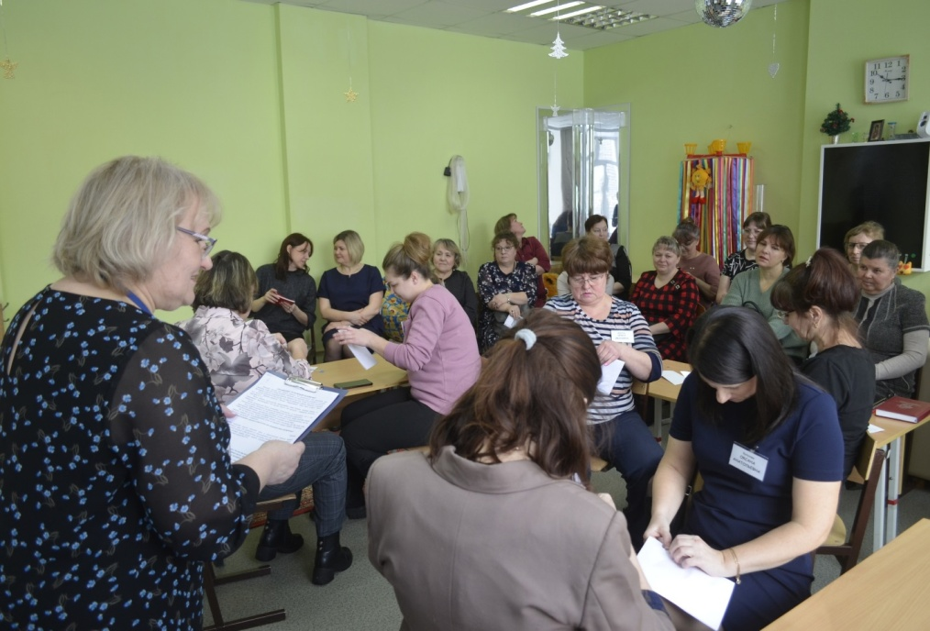
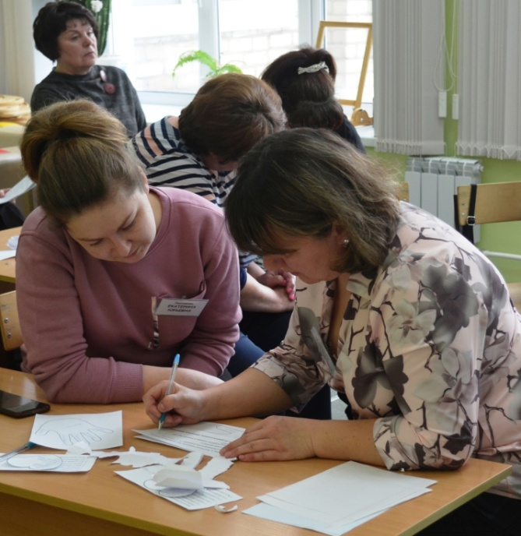
Занятие с элементами тренинга «Подростковый возраст: препятствие или путь к успеху?»

Slide 12
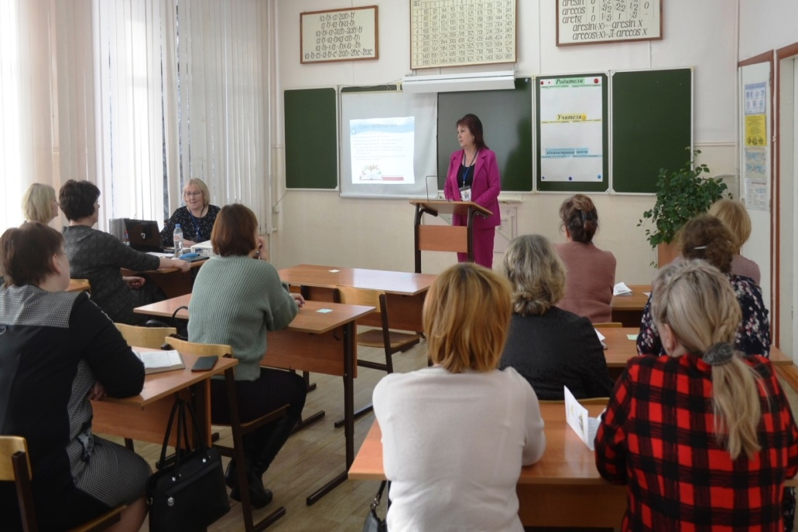
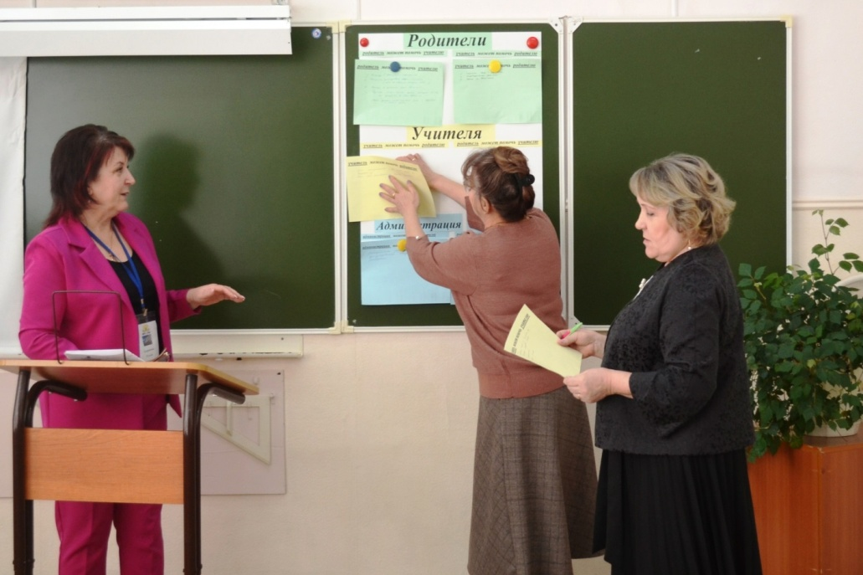
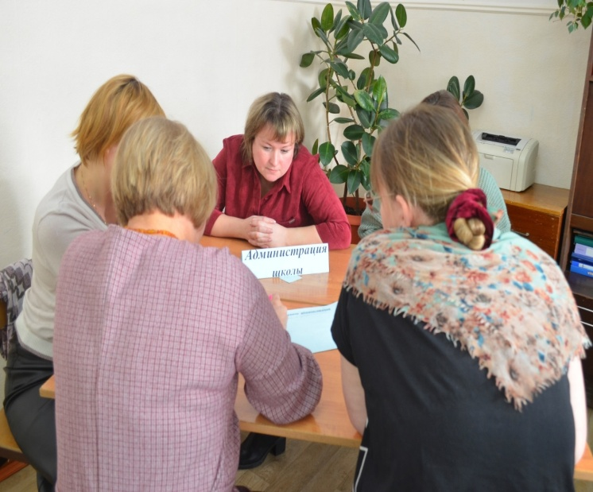
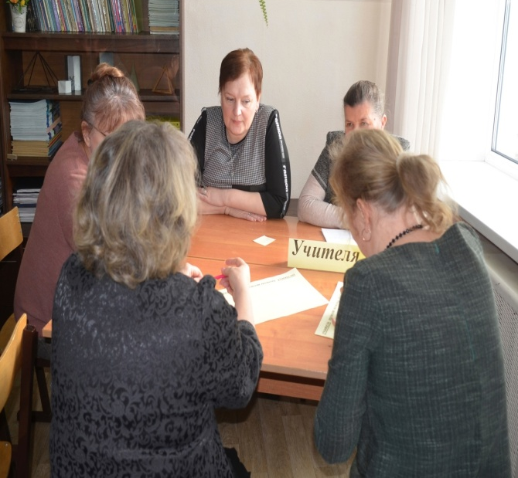
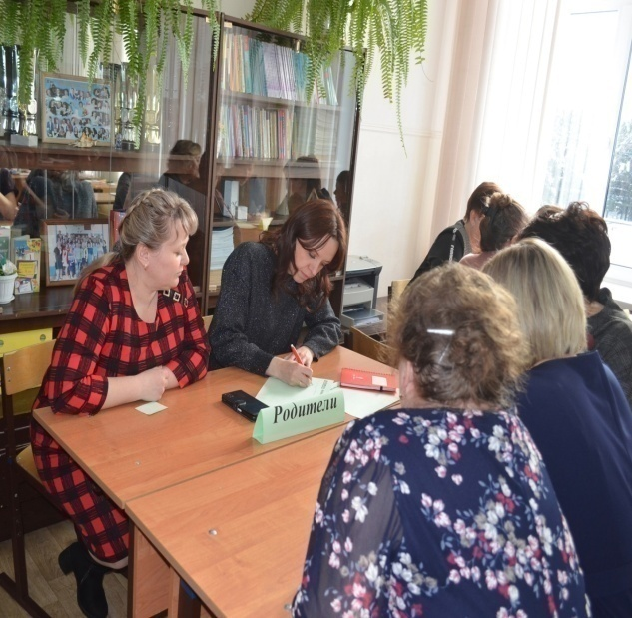
Мастер-класс «Влияние семьи на формирование личности ребенка»

Slide 13
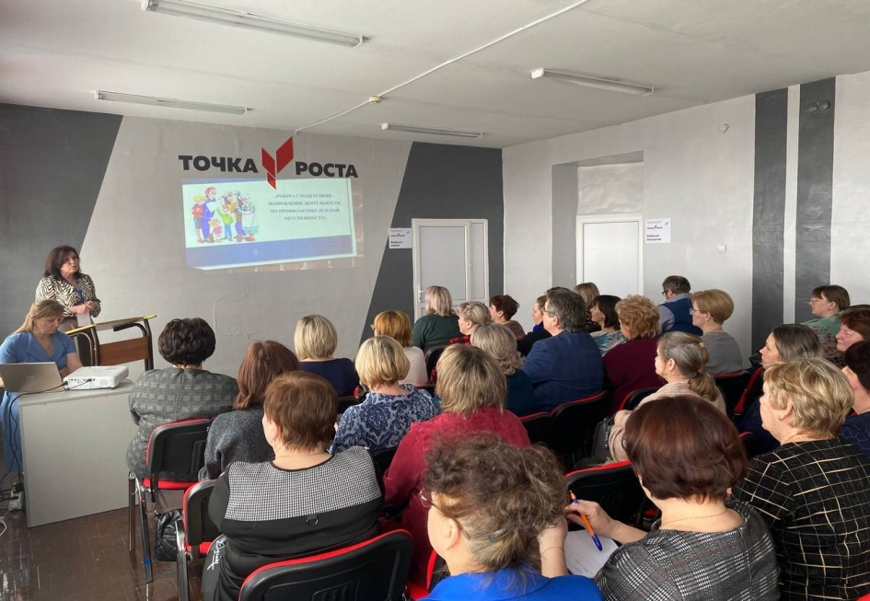
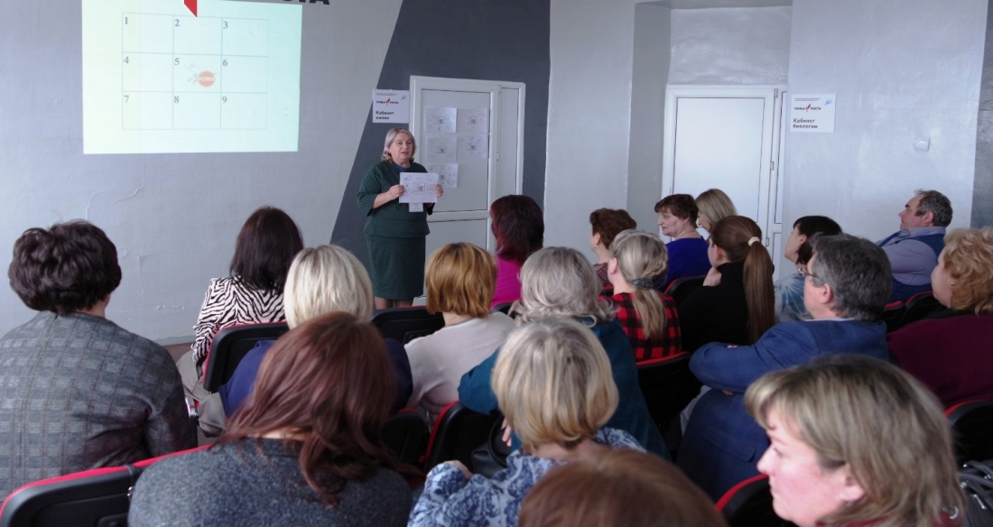
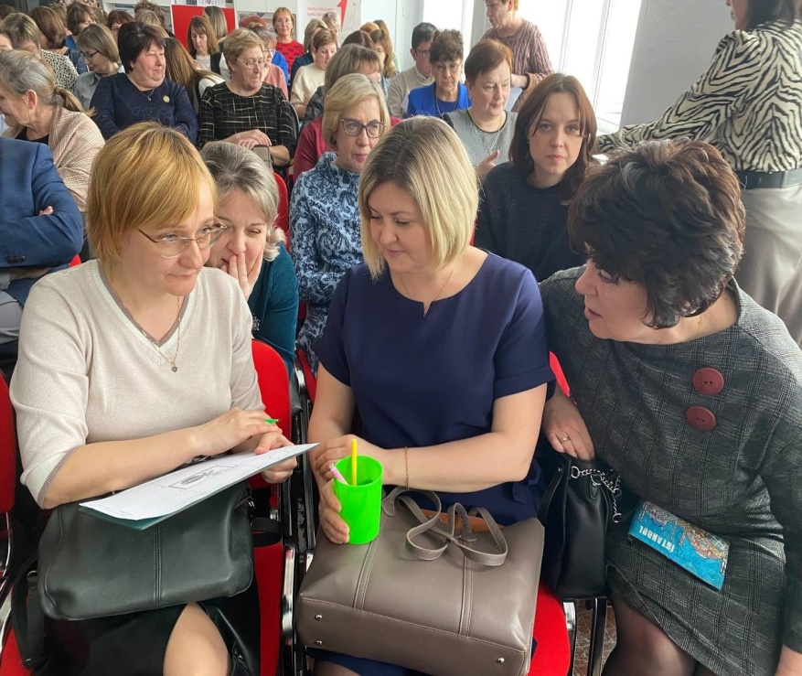
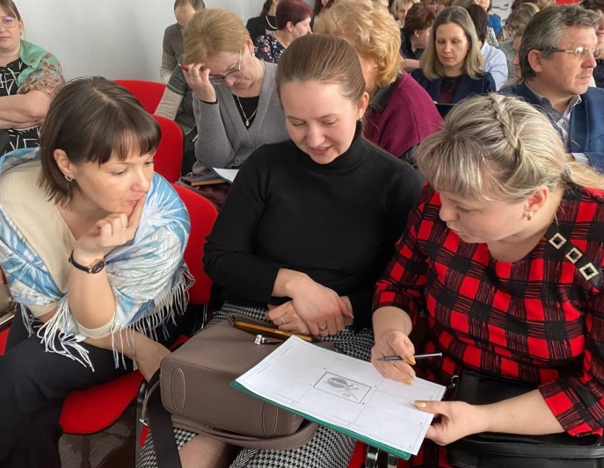
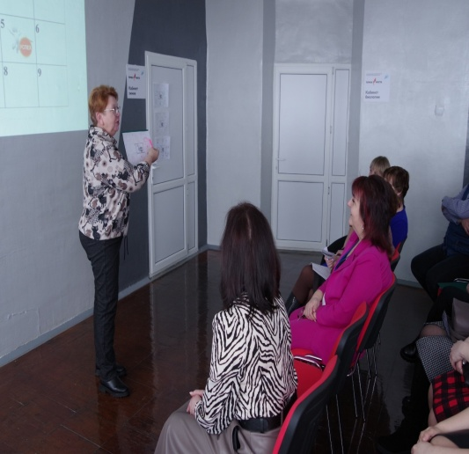
Как достичь успеха?

Slide 14
Совещание работников Управлении образования
Анализ опыта МОУ СОШ №1 по взаимодействию с родителями и возможность его применения другими образовательными организациями Нейского муниципального округа

Slide 15
Использование опыта МОУ СОШ №1 другими школами округа

Slide 16
Использование опыта МОУ СОШ №1 другими школами округа

Slide 17
Использование опыта МОУ СОШ №1 другими школами округа

Slide 18
Демонстрация опыта МОУ СОШ №1 по профилактике школьной неуспешности учащихся через взаимодействие с родителями других школ округа

Slide 19
Урок истории «Что нам может рассказать семейная фотография»

Slide 20
Мастер-класс «Обучение программированию беспилотных летательных аппаратов»

Slide 21
Классный час «Зажги свою звезду»

Slide 22
Обмен опытом среди школ Нейского округа
Круглый стол

Slide 23
СПАсибо за внимание
Все будет хорошо!

